Slide 1
Apache ServiceMix: опыт внедрения и эксплуатации
Савиных Андрей
Руководитель проектов
ПАО СКБ-Банк, Екатеринбург
Notes:
Apache ServiceMix. Опыт внедрения и эксплуатации

Slide 2
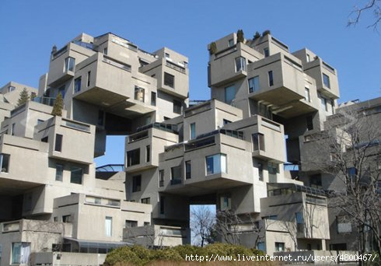
Предпосылки выбора OpenSource решения
1. Экономическая
2. Архитектурная
Notes:
Кратко из истории: Внедрение интеграционной платформы на базе промышленного решения было в 2008 г.
Тогда не было ни опыта, ни понимания – как надо делать правильно. Соответственно сейчас вышли на то, что подключение новых систем, новых потоков – вызывает значительные усилия, риск по производительности и отказоустойчивости.
В любом случае – надо было пересматривать архитектуру решения.
Дополнительно, «благодаря» кризису – стоимость лицензий и сопровождения проприетарного ПО стала существенно выше.
Эти 2 предпосылки способствовали старту проекта по выбору решения на базе СПО

Slide 3
Критерии выбора
Наличие активного community.
2. Большое количество внедрений
3. Возможность поддержки
4. «Коробочное» решение
5. Высокая производительность
Notes:
Предварительно для себя оценили несколько ключевых критериев, по которым выбирали решения.
Они на слайде.

Slide 4
Краткий обзор вариантов
WSO2
Apache ServiceMix
Возможностей в базовой версии меньше, чем у Apache*
MULE ESB
JBoss FUSE
Talend
$
Часть возможностей – платная
Эти два продукта базируются на Apache ServiceMix
Приведенные платформы и выводы являются результатом внутреннего исследования на момент выбора, не претендуют на 100% объективность
Notes:
Смотрели не все варианты, а только те, которые наиболее часто упоминались в статьях и обзорах.
Перечень явно не полный, но целью и не являлось масштабное исследование вариантов – указанные на слайде попали в наш short-list
Кратко:
MULE оказался платным (часть функций)
WSO2 – в базовой версии возможностей меньше, чем у прочих. В частности (как мы выявили при нашем изучении) – транспортной системы «в коробке» не оказалось. Например, можно использовать от Apache тот же компонент Active MQ – но это уже другой продукт. Не хотелось заниматья самостоятельной стыковкой
Системы JBOSS Fuse и Talend базируются на Apache ServiceMix.
В итоге мы для себя приняли решение – Apache, т.е. посмотреть и поразбираться с корневым продуктом.
Как потом выяснили позднее – перейти на продукты JBossFuse/Talend не является проблемой, а вот обратный переход уже не так прост.
* MULE фактически оказался платный https://www.mulesoft.org/mulesoft-products-and-licensing

Slide 5
Выбранное решение
Выбор сделан в пользу Apache ServiceMix
№ | Критерий выбора | Обоснование
1 | Наличие активного community | -http://servicemix.apache.org/ - Наличие книг, авторами которых являются архитекторы компонент
2 | Большое количество внедрений | http://www.osp.ru/os/2012/04/13015753/
3 | Возможность поддержки | Есть как зарубежные, так и российские компании.
4 | «Коробочное» решение | Есть все необходимые компоненты для старта работ
5 | Нетребовательность к ресурсам, высокая производительность, кроссплатформенность | 1. «Железо»: Виртуальный сервер с 2 ядрами и 8 Гб Памяти. 2. Кроссплатформенность: JAVA 1.7.80 3. Производительность: 10 тыс. сообщений за 19 секунд (более 500 в сек)
Notes:
П.1 – описание прямо на слайде
П.2. – можно добавить – итого порядка 5.5 тыс сообщений в сек. При этом еще на старой платформе (2012 г)
П.3 – тут есть варианты:
- Зарубежные – прямой выход на компанию, кто авторизует включение в дистрибутив. Но минусы – поддержка только на английском/по скайп или почте. Цена очень приемлемая.
- Российские – пока только 2 варианта:
а. очень дорогой (крупная московская компания), полноценная поддержка «коробочного» продукта
б. приемлемая цена, но по отдельности компоненты ServiceMIX (CFX, Camel, Karaf, ActiveMQ) – в целом приемлемый вариант
П.4. – действительно есть все необходимые компоненты в системе. Скачивай, устанавливай – и можно все обеспечить.
П.5. – прямо из слайда. Наш эксперимент – более 500 сообщений в сек
Более подробный перечень коммюнити:
http://servicemix.apache.org/
http://activemq.apache.org/
http://camel.apache.org/
http://cxf.apache.org/
http://karaf.apache.org/
https://developer.jboss.org/en/products/fuse
https://developer.jboss.org/en/products/amq
http://stackoverflow.com/

Slide 6
Состав платформы
Базовые возможности
2. Дополнительно подключаемые модули
- расширенная визуальная система администрирования и мониторинга -> Hawt.io (из проекта JBoss Fuse)
- Средства разработки, тестирования, отладки -> Eclipse + JBoss Tools Integration Stack
- Любые дополнительные средства расширения стандартных компонент Apache ServiceMix сторонних разработчиков
 | Сервер приложений | Apache Karaf Container
 | Менеджер очередей | Apache ActiveMQ
 | Система маршрутизации, обогащения и трансформации сообщений – | Apache Camel
 | Система логирования | Apache Karaf Container
 | Система мониторинга | Apache Karaf Decanter
 | Система администрирования, в т.ч. через WEB – консоль | Apace Karaf Web Console
 | Базовые компоненты для интеграции с внешней средой | Apache Camel
 | Средства кластеризации | Apache Karaf Cellar
Notes:
По тексту слайда.
По п.2. можно добавить – что для нашего использования дополнительно из проекта Jboss FUSE подключили удобные средства разработки и администрирования . С т.ч. Разработчика – это всего 2 строчки кода для подключения этих библиотек.
При необходимости так же очень просто подключаются любые дополнительные компоненты сообщества разработчиков

Slide 7
Подходы и этапы внедрения
Для накопления опыта и минимизации риска принят следующий подход внедрения:
1 этап
Небольшое кол-во сообщений
Не business-critical
Изучение платформы, сбор статистики, накопление опыта
2 этап
доработка ядра: исключение регламентных «окон», 24*7
Кластеризация
Прочие сервисы, в т.ч. Business-Critical
Notes:
Сейчас готов 1 этап, готовимся ко второму.

Slide 8
Выводы
1. Опыт
OpenSource работает не хуже проприетарных решений.
Продукт не особо сложный. Для ознакомления с платформой ServiceMix достаточно: скачать и развернуть платформу и JDK (~20-30 мин), открыть на сайте servicemix.apache.org Quickstart Guide и сделать простой ознакомительный тестовый пример за 20 минут.
Платформа обладает высокой производительностью.
Очень много приходится изучать документации самостоятельно, на английском языке
2. Риски:
Несомненно, есть риск возникновения нештатных ситуаций при эксплуатации платформы и не всегда есть 100% вероятность найти решение в кратчайшие сроки
Notes:
Тут только по слайду.

Slide 9
Рекомендации
В компании должны быть квалифицированные специалисты, кто сможет поддерживать и развивать систему и готовые постоянно повышать свою квалификацию. Специалисты должны активно участвовать в сообществе разработчиков.
Желательно, хотя бы на первое время, найти компанию – интегратора, готовую оказать:
Помощь в обучении;
Помощь реализации первых проектов;
Поддержку платформы.
При внедрении первыми рекомендуется запускать наименее критичные сервисы и переходить к более критичным и сложным по мере приобретения опыта
Notes:
Тут только по слайду.

Slide 10
СПАСИБО ЗА ВНИМАНИЕ!
Савиных Андрей, СКБ Банк
Моб. +7 912 24 25 795
Email: savinykh.andrey@gmail.com

Slide 11
Приложение 1. Общая архитектура
Мониторинг JMX
CXF – подсистема работы с WEB сервисами
Система логирования
CAMEL – маршрутизация, трансформация и обогащение сообщений
ActiveMQ – управление очередями, транспорт
Apache KARAF - сервер приложений
JVM

Slide 12
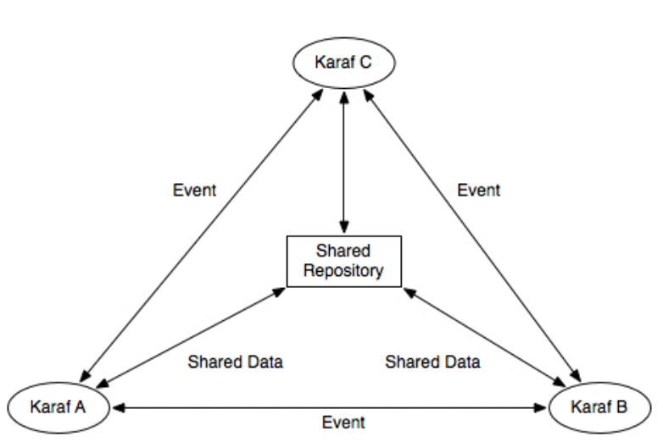
Приложение 2. Кластеризация

Slide 13
Приложение 3. Компоненты интеграции (примеры)
http://camel.apache.org/components.html
FTP / FTPS / camel-ftp
JDBC / camel-jdbc
JIRA / camel-jira
JMS / camel-jms
File / camel-core
LDAP / camel-ldap
HTTP / camel-http
POP3 / camel-mail
SMTP / camel-mail
SQL / camel-sql
SSH component / camel-ssh
Twitter / camel-twitter
Websocket / camel-websocket
Bluetooth / camel-bluetooth in rhiot.io project
Dropbox / camel-dropbox
Facebook / camel-facebook
Google Drive / camel-google-drive
AWS-S3 / camel-aws - Amazon S3
и т.п. – более 100 компонент

Slide 14
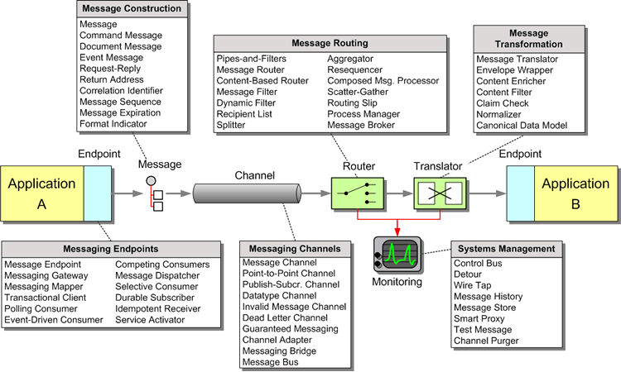
Приложение 4.Общие принципы маршрутизации
Notes:
Этот слайд м

